Slide 1
3.Software Detail Design
Contents/Nội dung
1
2
Design Objectives
Design implementation
Mục tiêu thiết kế
3
Triển khai thiết kế
Planned Work
Kế hoạch tiếp theo
Notes:
My name is T, I am responsible for software design for team B
Now I would like to begin presenting today's report
[EN] Opening slide — introduce the 4 sections of this report.
Tell the audience what to expect:
1. Design Objectives: Two core goals — line following using IR sensors and station detection with LED signaling.
2. Design Item Diagram: The software architecture — how Main(), Timer ISRs, and the 9-state FSM connect together.
3. Planned Work: Three milestones ahead — writing code, testing on hardware, and the final demo & submission.
[VI] Slide mở đầu — giới thiệu 4 phần chính của báo cáo.
Dẫn dắt người nghe về những gì sẽ được trình bày:
1. Mục tiêu thiết kế: Hai mục tiêu cốt lõi — bám đường bằng cảm biến IR và nhận biết trạm kèm tín hiệu LED.
2. Sơ đồ hạng mục thiết kế: Kiến trúc phần mềm — Main(), các ngắt Timer và FSM 9 state liên kết ra sao.
3. Kế hoạch tiếp theo: Ba cột mốc phía trước — viết code, kiểm thử phần cứng, và demo cuối & nộp báo cáo.

Slide 2
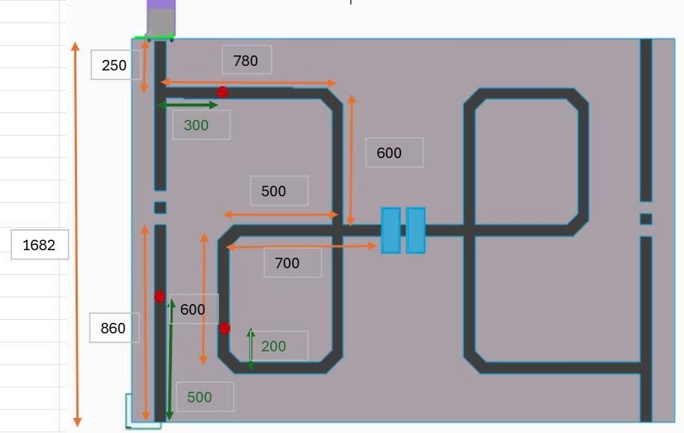
1
Design Objectives
Mục tiêu thiết kế
Language used: C / Ngôn ngữ sử dụng: C Compiler: C Compiler / Trình biên dịch: C Compiler Control algorithm: Lookup Table / Thuật toán điều khiển: Lookup Table

Slide 3
1
Design Objectives
Mục tiêu thiết kế
Line Following | Bám đường
Station & LED Flash | Trạm + LED
Read 3 IR sensors (SL / SM / SR) Đọc 3 cảm biến IR – RA0 / RA1 / RA2
HC-SR04 Ultrasound: measuring distance to Station and END Siêu âm HC-SR04: đo khoảng cách đến Station và END
Build 3-bit pattern (0–7) → Lookup Table Tổng hợp pattern 3-bit → tra bảng motor
Stop when dist = 3cm at the Statio and <= 5cm at END Dừng khi dist = 3cm tại Station và <= 5cm tại END
Generate PWM via CCP1 & CCP2 @ 20kHz Tạo xung PWM qua CCP1/CCP2 – 20kHz
Turn on LED1 – at Start, turn off at END Bật LED1 – khi Start, tắt khi END
TB6612 dual H-bridge motor driver Driver motor TB6612 – điều khiển 2 DC motor
LED2 flashes – when successfully picking up the ball Nháy LED2 – khi lấy bi thành công
Chatter filter N=3 for noise rejection Lọc nhiễu Chatter N=3 mẫu liên tiếp
State machine: 9 FSM states Máy trạng thái: 9 state điều phối
Notes:
[EN] This slide explains the two core design objectives of the robot.
Left column — Line Following:
- 3 IR sensors on RA0/RA1/RA2 are read every 2ms via Timer 0 interrupt.
- A 3-bit pattern (SL·SM·SR, values 0–7) is built and looked up in a motor table.
- PWM at 20kHz via CCP1 & CCP2 drives the TB8833 dual H-bridge to control both DC motors.
- Chatter filter N=3: 3 consecutive identical readings required before changing state — eliminates noise.
- 9-state FSM coordinates all robot behaviors.
Right column — Station & LED:
- HC-SR04 ultrasonic measures distance; robot stops at dist ≤ 2cm at the Station.
- LED1 (RC2): turns ON at Start, turns OFF at END.
- LED2 (RC1): blinks when ball is successfully picked up at the station.
[VI] Slide này trình bày hai mục tiêu thiết kế cốt lõi của robot.
Cột trái — Bám đường:
- 3 cảm biến IR trên RA0/RA1/RA2 đọc mỗi 2ms qua ngắt Timer 0.
- Pattern 3-bit (SL·SM·SR, giá trị 0–7) được tổng hợp và tra bảng motor.
- PWM 20kHz qua CCP1 & CCP2 điều khiển TB8833 dual H-bridge chạy 2 motor DC.
- Bộ lọc chatter N=3: cần 3 lần đọc liên tiếp giống nhau trước khi đổi state — loại nhiễu.
- FSM 9 trạng thái điều phối toàn bộ hành vi robot.
Cột phải — Trạm & LED:
- HC-SR04 đo khoảng cách; robot dừng khi dist ≤ 2cm.
- LED1 (RC2): bật khi Start, tắt khi END.
- LED2 (RC1): nháy khi lấy bi thành công tại trạm.

Slide 4
1
Design Objectives
Mục tiêu thiết kế
Control Idea/Ý tưởng điều khiển
1
Go straight/Đi thẳng
When the vehicle encounters a straight section (sensor = 010), both motors rotate at the same speed. If there is a sign of deviation, the system activates the motor state to control the vehicle back to the center of the line, helping the vehicle move straight smoothly.
Khi xe gặp đoạn thẳng (sensor = 010), hai động cơ quay cùng tốc độ, nếu có dấu hiệu lệch hệ thống kích hoạt trạng thái motor để điều khiển xe về chính giữa line giúp xe đi thẳng mượt mà.
1
1
1
1
1
1
1
1

Slide 5
1
Design Objectives
Mục tiêu thiết kế
Control Idea/Ý tưởng điều khiển
2
Line lose/Mất line
When the vehicle encounters a line break (sensor = 000), the system does not immediately respond to the lost line but maintains the previous direction of movement for about 0.2–0.5s.
Khi xe gặp đoạn đứt line (sensor = 000), hệ thống không xử lý mất line ngay mà duy trì hướng di chuyển trước đó trong khoảng thời gian 0.2–0.5s.
3
3
Three-way junction/Ngã 3
2
At the Station, the car does not turn immediately but stops for 2s when the distance is <3 cm to pick up the ball. Then the car reverses 250 mm using the ultrasonic sensor (without using the line sensor), and then turns in place to the right. When it detects the line again, the car returns to the normal line-following state.
Tại Station, xe không rẽ ngay mà dừng 2s khi khoảng cách <3 cm để lấy bi. Sau đó xe lùi 250mm bằng cảm biến siêu âm (không dùng cảm biến line), rồi quay tại chỗ sang phải. Khi dò lại được line, xe chuyển về trạng thái bám line bình thường.

Slide 6
1
Design Objectives
Mục tiêu thiết kế
Control Idea/Ý tưởng điều khiển
4
4
Station/Trạm lấy bi
When the vehicle arrives at the Station, the ultrasonic sensor measures the distance; if it is <3 cm, the vehicle stops and activates the ball retrieval mechanism. After 2s, the vehicle reverses, then continues to handle three-way junction.
Khi xe đến Station, cảm biến siêu âm đo khoảng cách; nếu <3 cm, xe dừng và kích hoạt cơ cấu lấy bi. Sau 2s, xe lùi lại, rồi tiếp tục xử lý ngã 3.
5
5
Curve/Khúc cua
Classify sensor states into light command levels (011) and strong command levels (001) to adjust speed, slow down to execute smooth turns.
Phân loại trạng thái cảm biến thành các mức lệch nhẹ(011), lệch mạnh(001) để điều chỉnh tốc độ, giảm tốc để thực hiện cua mượt mà.

Slide 7
1
Design Objectives
Mục tiêu thiết kế
Control Idea/Ý tưởng điều khiển
6
Intersection/Ngã 4
The intersection detection system activates when the sensor = 111. Then temporarily ignore the sensor signal and let the vehicle go straight for 100–200 ms to cross the intersection, then continue following the line normally.
Hệ thống nhận diện ngã tư khi cảm biến = 111. Sau đó tạm bỏ qua tín hiệu cảm biến và cho xe đi thẳng trong 100–200 ms để vượt qua giao lộ, rồi tiếp tục bám line bình thường.
7
6
7
END/Điểm thả bi
When the car approaches the END point (≤ 5 cm), the system slows down and moves forward for an additional 200–500 ms to make contact and activate the ball release mechanism. Then the car stops, releases the ball for 2s, and resets to start a new cycle.
Khi xe đến gần điểm END (≤ 5 cm), hệ thống giảm tốc và tiến thêm 200–500 ms để tiếp xúc và kích hoạt cơ cấu thả bi. Sau đó xe dừng, thả bi trong 2s và reset để bắt đầu chu trình mới.

Slide 8
1
Design Objectives
Mục tiêu thiết kế
Control Idea/Ý tưởng điều khiển
8
Checkpoint
8
The system uses two physical push buttons to control the continuation of operation after an error occurs. The checkpoints (3 checkpoints) are managed through a state variable in the program. When the vehicle encounters an error, press STOP, reset the vehicle at the checkpoint, and press RUN, the system will automatically determine the position and continue performing the corresponding task.
Hệ thống sử dụng hai nút nhấn vật lý để điều khiển việc tiếp tục hoạt động sau khi xảy ra lỗi. Các checkpoint(3 checkpoint) được quản lý thông qua biến trạng thái trong chương trình. Khi xe gặp lỗi nhấn STOP, đặt lại xe tại checkpoint và nhấn RUN, hệ thống sẽ tự động xác định vị trí và tiếp tục thực hiện nhiệm vụ.
8
8
Notes:
Ví dụ:
🔹 Ban đầu: checkpoint_id = 1
🔹 Sau khi qua station: checkpoint_id = 2 ball_taken = true
🔹 Gần END: checkpoint_id = 3

Slide 9
1
Design Objectives
Mục tiêu thiết kế
Control Idea/Ý tưởng điều khiển
4
1
3
5
2
3
7
4
2
6
5
6
8
1
7
8
Notes:
Ví dụ:
🔹 Ban đầu: checkpoint_id = 1
🔹 Sau khi qua station: checkpoint_id = 2 ball_taken = true
🔹 Gần END: checkpoint_id = 3

Slide 10
2
Design implementation
Triển khai thiết kế
Line Follower Robot
Main()
Timer 0
Timer 1
Timer 2
• set_Init()
• chartering()
• readEcho()
• duty_motor()
• while(true)
• led()
• timer_get_ms()
9-State FSM Flow | Luồng 9 trạng thái
IDLE
FOLLOW
LINE
STATION
STATION
STOP
STATION
BACK
NAV
BACK
ERROR
END
Notes:
[EN] This slide shows the software architecture of the Line Follower Robot.
Module tree (how functions are organized under each timer): and 9 states FSM flow
- Main() calls set_Init() for hardware setup, then enters while(true) running the FSM loop.
- Timer 0 ISR → chartering(): reads 3 IR sensors, applies chatter filter, updates FSM state.
- Timer 1 ISR → readEcho(): processes HC-SR04 echo pulse, calculates distance. Also handles led() and timer_get_ms().
- Timer 2 ISR → duty_motor(): updates PWM duty cycles for both DC motors via TB8833.
9-State FSM flow:
IDLE → FOLLOW LINE → STATION → STATION STOP → STATION BACK → NAV → BACK → ERROR → END.
The transition() function ensures safe exit→entry ordering between states.
[VI] Slide này mô tả kiến trúc phần mềm của robot bám đường.
Cây module (cách các hàm được tổ chức dưới từng timer):
- Main() gọi set_Init() cấu hình phần cứng, rồi vào while(true) chạy vòng lặp FSM.
- Ngắt Timer 0 → chartering(): đọc 3 cảm biến IR, lọc chatter, cập nhật state FSM.
- Ngắt Timer 1 → readEcho(): xử lý xung echo HC-SR04, tính khoảng cách. Cũng xử lý led() và timer_get_ms().
- Ngắt Timer 2 → duty_motor(): cập nhật duty cycle PWM cho 2 motor DC qua TB8833.
Luồng FSM 9 trạng thái:
IDLE → FOLLOW LINE → STATION → STATION STOP → STATION BACK → NAV → BACK → ERROR → END.
Hàm transition() đảm bảo thứ tự exit→entry an toàn giữa các state.

Slide 11
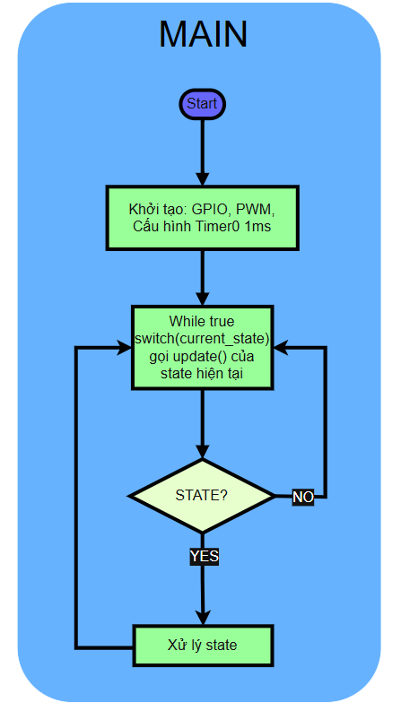
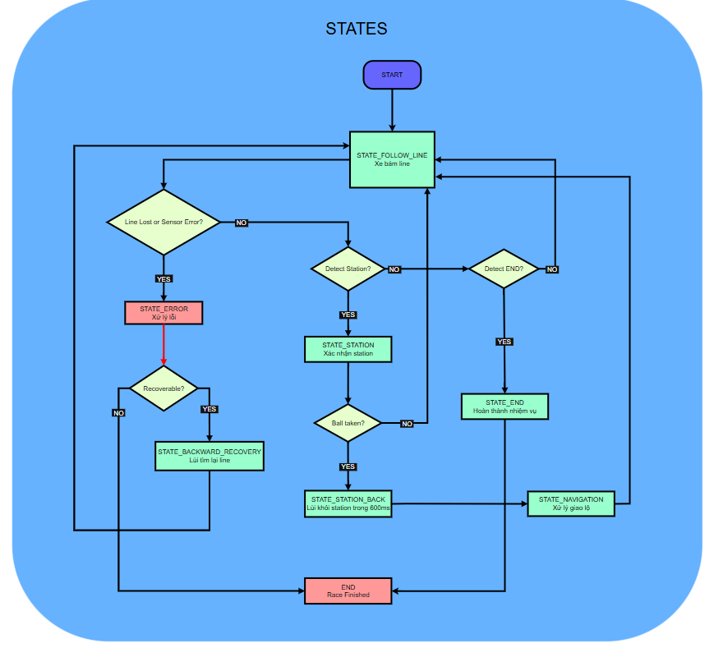
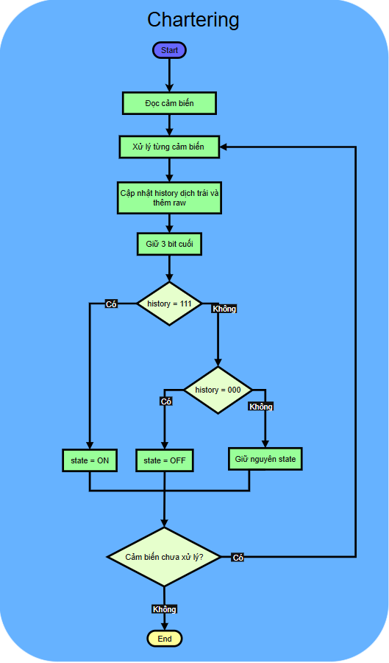
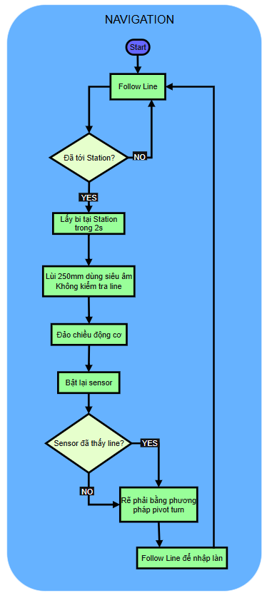
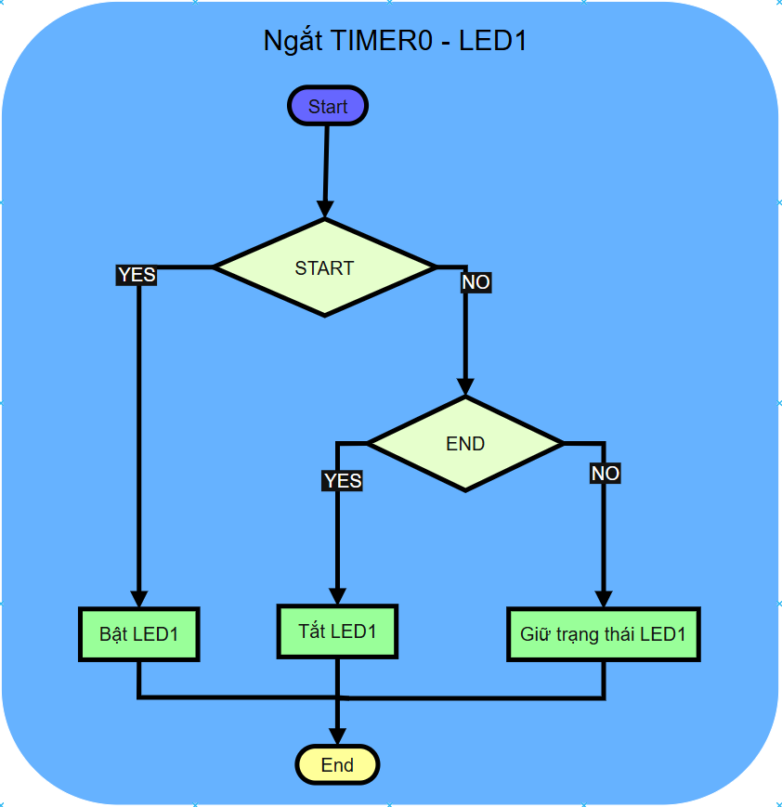
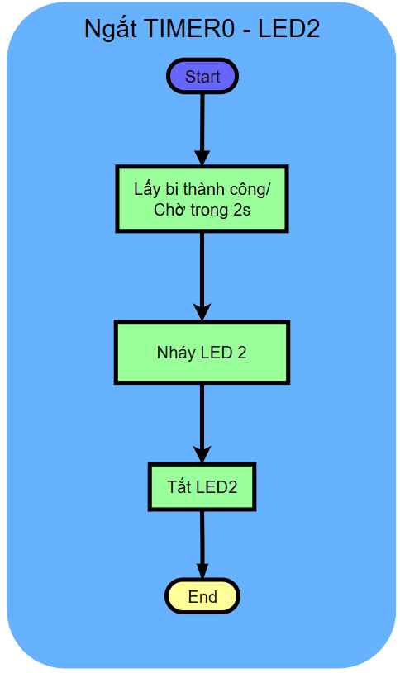
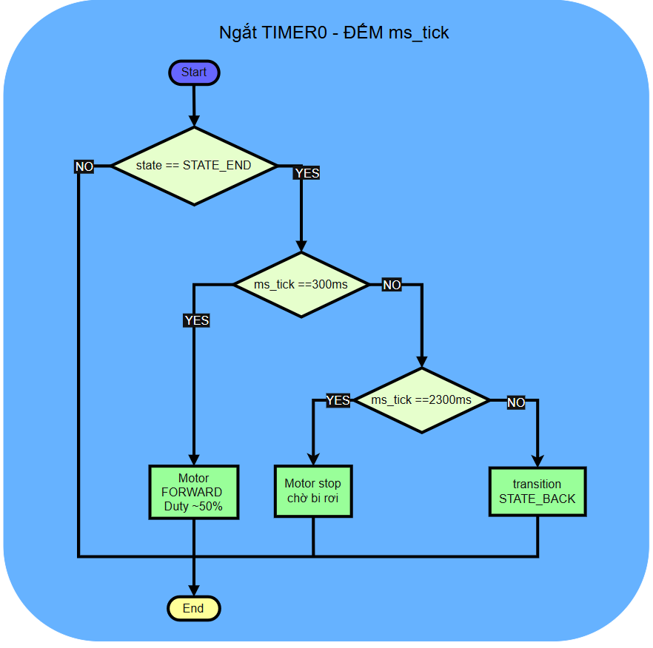
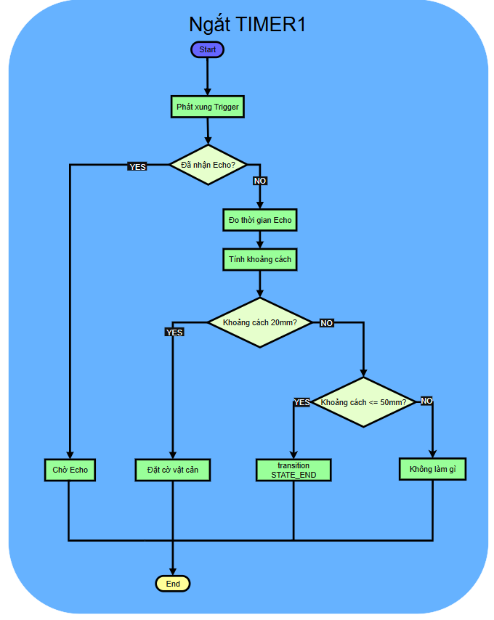
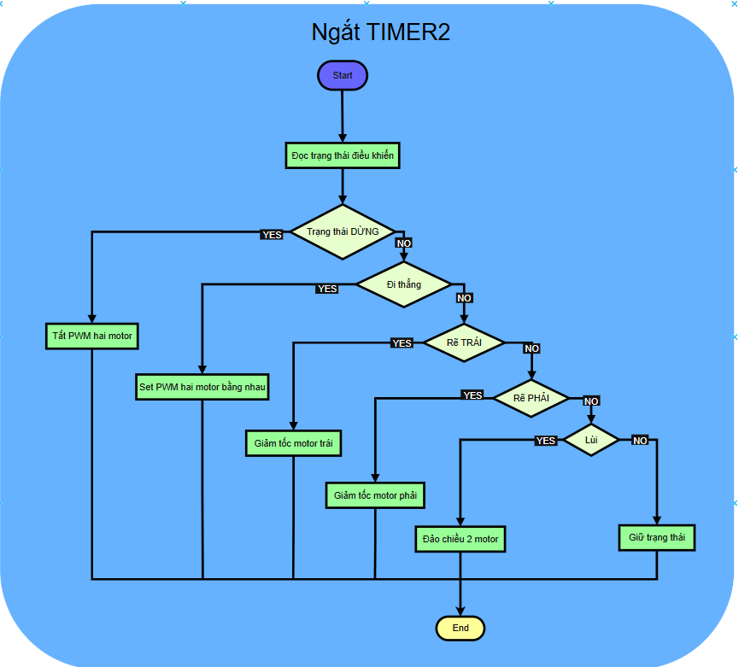
2
Design Item Diagram
Sơ đồ hạng mục thiết kế
Flowchart
Notes:
[EN] Next are the slides containing the main program flowchart, initialization logic, and control concept, including the MAIN, STATES, CHARTERING, NAV flowcharts.
[VI] Tiếp theo là các Slide chứa flowchart chương trình chính, logic khởi tạo và ý tưởng điều khiển
Gồm có flowchart MAIN, STATES, CHARTERING, NAV,

Slide 12
2
Design Item Diagram
Sơ đồ hạng mục thiết kế
Flowchart
Notes:
[EN] Next are the slides containing the main program flowchart, initialization logic, and control concept, including the MAIN, STATES, CHARTERING, NAV flowcharts.
[VI] Tiếp theo là các Slide chứa flowchart chương trình chính, logic khởi tạo và ý tưởng điều khiển
Gồm có flowchart MAIN, STATES, CHARTERING, NAV,

Slide 13
2
Design Item Diagram
Sơ đồ hạng mục thiết kế
Flowchart
Notes:
[EN] Next includes the flowchart for TIMER0 interrupt controlling LED1, LED2, and the waiting time to take and release the ball
[VI] Tiếp theo là các Slide chứa flowchart chương trình chính, logic khởi tạo và ý tưởng điều khiển
Gồm có flowchart ngắt TIMER0 điều khiển LED1, LED2 và thời gian chờ lấy bi và thả bi

Slide 14
2
Design Item Diagram
Sơ đồ hạng mục thiết kế
Flowchart
Notes:
[EN] Next includes the flowchart for TIMER1 interrupt controlling the ultrasonic sensor, TIMER2 controlling 2 motors via PWM
[VI] Tiếp theo là các Slide chứa flowchart chương trình chính, logic khởi tạo và ý tưởng điều khiển
Gồm có flowchart ngắt TIMER1 điều khiển cảm biến siêu âm, TIMER2 điều khiển 2 động cơ bằng PWM

Slide 15
3
Achieved Results
Kết quả đạt được
Module
Function
Result / Kết quả
Main()
set_Init()
Identified required init functions: Timer0/1/2, PWM (CCP1/CCP2), GPIO (ADCON1=0x0F digital mode) Xác định các hàm khởi tạo: Timer0/1/2, PWM (CCP1/CCP2), GPIO (ADCON1=0x0F chuyển digital)
while(true)
Set HC-SR04 sensor enable. Run 9-state FSM main loop (switch on current_state). Bật HC-SR04. Chạy vòng lặp chính máy trạng thái 9 state (switch current_state).
Timer 0
chartering()
Read 3 IR sensors every 2ms. Apply chatter filter N=3. Build 3-bit pattern → lookup table → robot state. Đọc 3 cảm biến IR mỗi 2ms. Lọc nhiễu N=3 mẫu. Pattern 3-bit → bảng tra → thiết lập state robot.
led()
Turn on LED1 at Start, turn it off at END, blink LED2 at the Station when completing the ball retrieval.
Bật LED1 khi Start, tắt khi END, nháy LED2 tại Station khi hoàn thành lấy bi.
timer_get_ms()
Calculate the waiting time for take and releasing balls.
Tính toán thời gian chờ lấy và thả bi.
Notes:
[EN] This results table covers Main() and Timer 0 modules — what was implemented and verified.
Include main and timer0
- Main() / set_Init(): All hardware initialized correctly — Timer0/1/2, CCP1/CCP2 for PWM, ADCON1=0x0F sets all pins to digital mode.
- Main() / while(true): FSM main loop running with 9 states, HC-SR04 enabled, switch-case dispatches correctly.
- Timer 0 / chartering(): IR sensors read every 2ms, chatter filter N=3 confirmed working, lookup table maps patterns to correct motor states.
- Timer 0 / led(): LED1 on at Start and off at END verified; LED2 blinks correctly at station on successful ball pickup.
- Timer 0 / timer_get_ms(): Millisecond counter working — used to time the wait take and period for ball release at the station.
[VI] Bảng kết quả này trình bày module Main() và Timer 0 — những gì đã được triển khai và xác nhận.
Gồm có: main và timer0
- Main() / set_Init(): Tất cả phần cứng khởi tạo đúng — Timer0/1/2, CCP1/CCP2 cho PWM, ADCON1=0x0F đặt tất cả chân về digital.
- Main() / while(true): Vòng lặp FSM chính chạy với 9 state, HC-SR04 bật, switch-case điều phối đúng.
- Timer 0 / chartering(): Đọc cảm biến IR mỗi 2ms, bộ lọc chatter N=3 đã xác nhận hoạt động, bảng tra ánh xạ pattern sang state motor đúng.
- Timer 0 / led(): LED1 bật lúc Start và tắt khi END đã kiểm tra; LED2 nháy đúng tại trạm khi lấy bi thành công.
- Timer 0 / timer_get_ms(): Bộ đếm millisecond hoạt động — dùng để tính thời gian chờ lấy và thả bi tại trạm.

Slide 16
3
Achieved Results
Kết quả đạt được
Module
Function
Result / Kết quả
Timer 1
readEcho()
Handle HC-SR04 Echo signal. Stop when dist ≤ 2cm at Station and ≤ 5cm at END. Xử lý xung Echo HC-SR04. Dừng khi dist ≤ 2cm tại Station và ≤ 5cm tại END
Timer 2
duty_motor(pin,A)
Control 2 DC motors via TB6612. 8 IR patterns → lookup table → PWM duty L/R (0–255) @ 20kHz. Điều khiển 2 motor DC qua TB6612. 8 pattern IR → bảng tra → duty L/R (0–255) @ 20kHz.
Key Technical Specifications | Thông số kỹ thuật chính
PWM Frequency: 20kHz (Timer2, PR2=249, 20MHz crystal)
Chatter Filter: N=3 consecutive samples required to confirm state
Sensor Pattern: 3-bit (SL·SM·SR) → 8 entries, O(1) lookup
State Machine: 9 states, transition() ensures exit→entry ordering
HC-SR04: dist_cm = pulse_μs / 58, Timer1 100μs ISR
Notes:
[EN] This table covers Timer 1 and Timer 2 results, plus the full technical specifications.
- Timer 1 / readEcho(): HC-SR04 echo processing confirmed. Robot stops at dist ≤ 2cm (Station) and ≤ 5cm (END). Formula: dist_cm = pulse_µs / 58.
Timer 2 / duty_motor(): Both DC motors controlled via TB8833. 8 IR patterns correctly mapped to L/R duty (0–255) at 20kHz PWM.
[VI] Bảng này trình bày kết quả Timer 1 và Timer 2, cùng toàn bộ thông số kỹ thuật.
- Timer 1 / readEcho(): Xử lý echo HC-SR04 đã xác nhận. Robot dừng khi dist ≤ 2cm (Trạm) và ≤ 5cm (END). Công thức: dist_cm = µs / 58.
- Timer 2 / duty_motor(): 2 motor DC điều khiển qua TB8833. 8 pattern IR tra đúng ra duty L/R (0–255) @ 20kHz PWM.

Slide 17
3
Planned Work
Kế hoạch tiếp theo
Phase 1 – Code
Phase 2 – Test
➤ Implement all 9 FSM states in C
➤ Unit test each state independently
➤ Timer 0/1/2 config & ISR
➤ Hardware integration test on track
➤ Motor lookup table + chatter filter
➤ Tune STOP_CM, BACK_MS, CHATTER_N
➤ HC-SR04 distance measurement
➤ Demo & final submission
30/03
06/04
15/04
07 days work
09 days work
Start code based on completed flowchart Bắt đầu viết code
theo flowchart
Test code & Debug Thử nghiệm code
và sửa lỗi
Final demo & submission Demo cuối
và nộp báo cáo
Notes:
[EN] This slide outlines the project timeline with 2 phases and 3 milestones.
Read - Phase 1 — Code (what needs to be implemented):
- All 9 FSM states coded in C
- Timer 0/1/2 interrupt service routines configured
- Motor lookup table built with chatter filter integrated
- HC-SR04 distance measurement complete
Read - Phase 2 — Test (what needs to be validated):
- Unit test each FSM state independently
- Full hardware integration test on the actual track
- Tune key parameters: STOP_CM, BACK_MS, CHATTER_N
- Final demo and report submission
Read - The 3 milestones are: Start code (from completed flowchart) → Test & Debug → Final demo & submission.
Note: "00 days" will be updated as actual work durations are tracked.
[VI] Slide này trình bày timeline dự án với 2 giai đoạn và 3 cột mốc.
Đọc - Giai đoạn 1 — Code (những gì cần triển khai):
- Code toàn bộ 9 state FSM bằng C
- Cấu hình ISR cho Timer 0/1/2
- Xây dựng bảng tra motor kèm bộ lọc chatter
- Hoàn thiện đo khoảng cách HC-SR04
Đọc - Giai đoạn 2 — Kiểm thử (những gì cần xác nhận):
- Unit test từng state FSM độc lập
- Kiểm thử tích hợp toàn bộ phần cứng trên đường ray thực tế
- Chỉnh tham số quan trọng: STOP_CM, BACK_MS, CHATTER_N
- Demo cuối và nộp báo cáo
Đọc - 3 cột mốc: Bắt đầu viết code (từ flowchart hoàn chỉnh) → Thử nghiệm & Sửa lỗi → Demo cuối & Nộp báo cáo.
Lưu ý: "00 days" sẽ được cập nhật theo thời gian làm việc thực tế.

Slide 18
Có nên sử dụng chartering không?
Loại bỏ nhiễu (Spike/Glitch): Các cảm biến hồng ngoại dễ bị nhiễu bởi ánh sáng môi trường hoặc rung động cơ khí. Bộ lọc N=3 sẽ loại bỏ các tín hiệu nhiễu kéo dài ≤4ms (tương đương 2 chu kỳ lấy mẫu)
Tránh "giật lái": Nếu không có bộ lọc (độ trễ 0ms), xe sẽ phản ứng tức thì với mọi xung nhiễu nhỏ, dẫn đến hiện tượng bánh lái bị giật hoặc xe đi không ổn định
Sự cân bằng tối ưu: Mức trễ 6ms được đánh giá là điểm "cân bằng tốt nhất" (Best balance) cho robot chạy trên track thông thường trong nhà
Nó đủ nhanh để xe không bị văng khỏi line nhưng đủ chậm để lọc sạch nhiễu điện từ từ motor
Hệ thống sử dụng phương pháp lọc nhiễu dựa trên cửa sổ trượt kết hợp với majority voting. Cách này cho phép hệ thống liên tục cập nhật giá trị cảm biến theo thời gian thực, đồng thời loại bỏ các nhiễu tức thời. So với phương pháp đọc nhiều lần rời rạc, phương pháp này cho tín hiệu ổn định và mượt hơn, phù hợp với yêu cầu điều khiển xe dò line.
Có gây trễ với 6ms?
Kết luận: Sử dụng cơ chế này có gây trễ (6ms), nhưng đây là độ trễ logic có chủ đích để lọc nhiễu. Nó không làm xe chạy sai mà giúp xe đi thẳng mượt mà hơn và xử lý các trạng thái mất line hoặc ngã 4 chính xác hơn.
Mức độ ưu tiên ngắt timer?
1. Ưu tiên Cao nhất (High Priority): Timer1 (Cảm biến siêu âm)
Lý do: Timer1 được sử dụng để đo độ rộng xung Echo từ cảm biến HC-SR04.
Việc xác định khoảng cách 50mm yêu cầu độ chính xác ở mức micro giây (μs).
2. Ưu tiên Trung bình/Thấp (Low Priority): Timer0 (System Tick 1ms, LED, Chartering)
Lý do: Timer0 giữ vai trò "nhịp tim" của hệ thống, tăng biến ms_tick mỗi 1ms để quản lý máy trạng thái (FSM) và điều khiển LED.
3. Ưu tiên Thấp nhất: Timer2 (Duty Cycle/PWM cho Động cơ)
Lý do: Timer2 trên PIC18F2685 đóng vai trò là bộ đếm cơ sở cho module PWM phần cứng.

Slide 19
1. Phù hợp với thuật toán Lookup Table 8 Pattern
Hệ thống không dùng PID mà sử dụng bảng tra cứu (Lookup Table) để ánh xạ trực tiếp 8 trạng thái bit (từ 000 đến 111) sang lệnh điều khiển motor
Duy trì trạng thái đi thẳng (010): Khoảng cách 33mm đảm bảo khi xe đi thẳng, chỉ có cảm biến giữa (SM) nằm trên vạch, trong khi hai cảm biến biên (SL, SR) nằm hoàn toàn ở vùng nền trắng
Phân cấp lệnh rẽ: Vùng 8mm này đóng vai trò như một "vùng an toàn" giúp phân biệt rõ rệt giữa Lệch nhẹ (011/110) và Lệch mạnh (001/100)
Nếu khoảng cách quá hẹp, các trạng thái này sẽ bị chồng lấn, gây ra hiện tượng xe đánh lái liên tục (giật lái).
2. Tác dụng hỗ trợ của bộ lọc nhiễu Chatter
Độ ổn định không chỉ đến từ khoảng cách vật lý mà còn nhờ thuật toán lọc nhiễu Chatter Filter (N=3)
Dù xe có rung động cơ học khiến cảm biến mấp mé mép line, bộ lọc sẽ yêu cầu 3 mẫu liên tiếp giống nhau (trễ khoảng 6ms) mới xác nhận thay đổi trạng thái
Khoảng cách 33mm kết hợp với bộ lọc này giúp loại bỏ các xung nhiễu tức thời (spikes) khi cảm biến đi ngang qua ranh giới giữa line đen và nền trắng
3. Đảm bảo nhận diện Giao lộ (Junction) ổn định
Với tổng khoảng cách 66mm, khi xe đi vào ngã 4 (trạng thái 111), hệ thống sẽ có vùng bao phủ đủ rộng để cả 3 cảm biến cùng nhận diện vạch đen ổn định
Vùng 8mm giúp cảm biến biên không bị "chạm" vào vạch line quá sớm khi xe chỉ mới lệch nhẹ, tránh việc hệ thống nhầm lẫn giữa một khúc cua gắt và một giao lộ
4. Đặc tính của cảm biến PS181GD1-M
Cảm biến hồng ngoại bạn sử dụng có khoảng cách tiêu cự lý tưởng là 50mm và vùng mù (không phát hiện) dưới 15mm
Ở khoảng cách lắp đặt hợp lý, cảm biến có độ nhạy cao trong việc phân biệt ranh giới trắng/đen. Vùng 8mm là một biên độ đủ lớn để cảm biến trả về mức logic ổn định (Active-LOW) mà không bị rơi vào trạng thái lấp lửng giữa 0 và 1
Kết luận: Khoảng cách 33mm là con số tối ưu cho cấu trúc 3 cảm biến. Nó tạo ra sự phân biệt rõ ràng giữa các kịch bản điều khiển (thẳng, rẽ nhẹ, rẽ gắt), giúp xe vận hành mượt mà và bám line chính xác theo đúng ý tưởng thiết kế "smooth steering“
Xem có cần nút nhấn hay không? Cần chứ tại sao lại không

